Slide 1
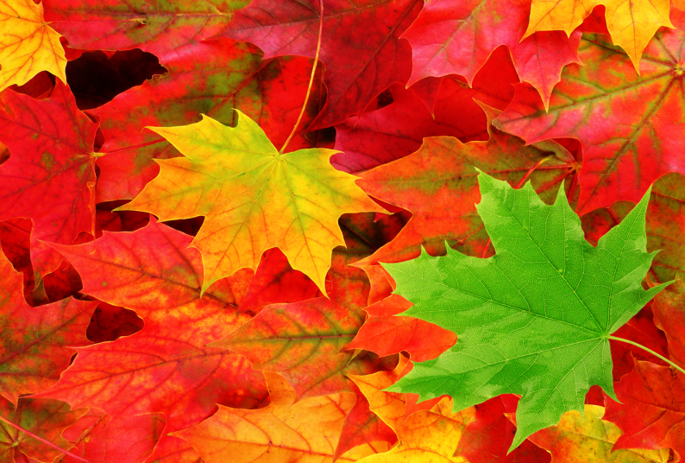
Красавица Осень!
Воспитатель: Ларченко Н.А.

Slide 2
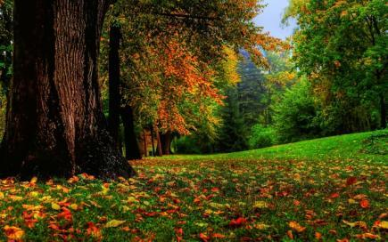
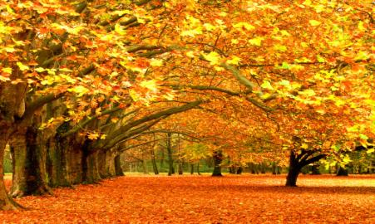
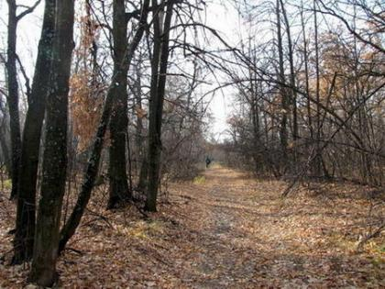
Какая бывает осень?
ранняя осень
золотая осень
поздняя осень

Slide 3
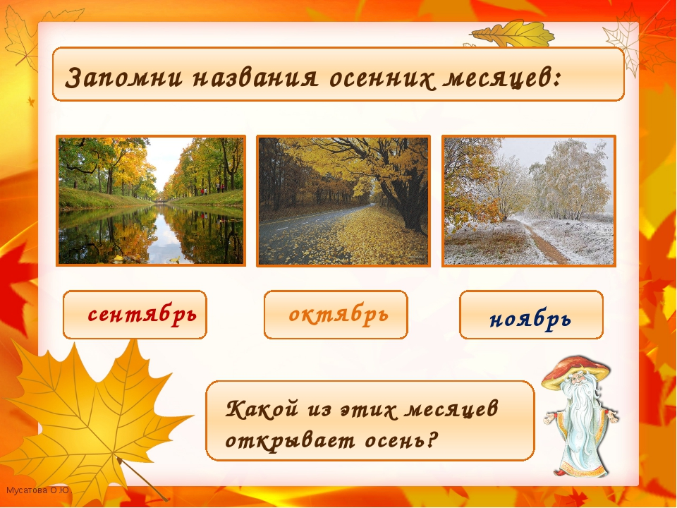

Slide 4
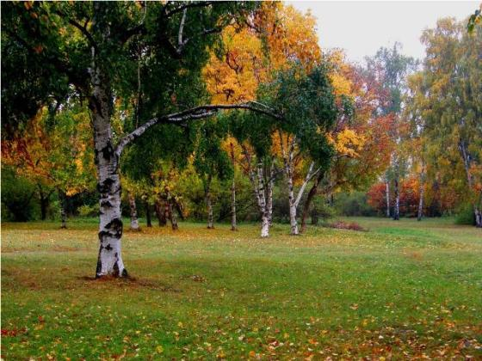
Социальная сеть работников образования nsportal.ru
Обзор возможностей
Проект для одарённых детей «Алые паруса»
Аттестация педагогических работников
Детский сад
Начальная школа
Школа
Общешкольная тематика
Администрирование школы
Биология
География
Дополнительное образование
Иностранные языки
Информатика и ИКТ
История
Коррекционная педагогика
МХК и ИЗО
Математика
Музыка
Родной язык и литература
Русский язык и литература
Социальная педагогика
Технология
Физика
Физкультура и ОБЖ
Химия
НПО и СПО
ВУЗ
Навигация
Главная
Добавить материал
Мой мини-сайт
Моя лента
Мои обсуждения и публикации
Сообщения
Ответы на вопросы
Поиск по сайту
Сайты классов, групп, кружков...
Сайты образовательных учреждений
Сайты пользователей
Форумы
Выйти
Просмотр
Редактировать альбом
Редактировать/удалить изображения
Опубликовано 20.09.2017 - 19:22 - Шибкова Инесса Владимировна
Данная техника эбру предполагает нанесение специальных красок поверх водного раствора. Происходит растекание краски по ее поверхности. Вся техника эбру выстроена на взаимодействии 2-х жидкостей разных консистенций – вязкой воды и жидкой краски.Техника рисования эбру – это не точное изобразительное искусство, это своего рода медитация, танец воды и красок, в результате которого рождается совершенно неповторимый оттиск.
Добавить изображение
Img 20170831 093530
Img 20170831 093537
Img 20170831 100112
Img 20170831 100422
Img 20170831 100743
Img 20170831 103044
Img 20170831 114709
Img 20170831 114713
Img 20170831 114726
Img 20170831 114746
Ранняя осень
Если на деревьях листья пожелтели, Если в край далеки птицы улетели, Если небо хмурое, если дождик льется, Это время года осенью зовется.

Slide 5
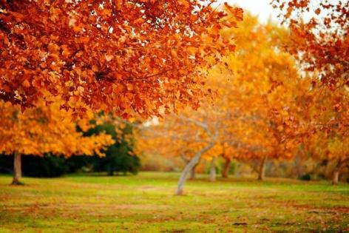
Золотая осень
Смотрите все: во всей красе Несётся осень на лисе. И где лиса махнет хвостом, Рыжеет все на месте том: Окрасит рыжей кистью Она траву и листья. И станут рыжими кусты, Тропинки, улицы, мосты, Дома и поздние цветы… Смотри: не порыжей и ты!

Slide 6
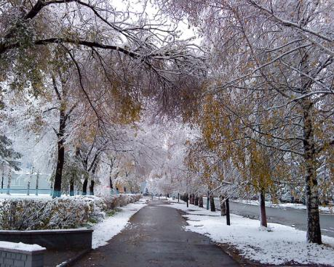
Поздняя осень!
Руки мерзнут в ноябре: Холод, ветер на дворе, Осень поздняя несет Первый снег и первый лед

Slide 7

Загадки про осень
Пришла без красок и без кисти И перекрасила все листья. ОТВЕТ: Осень.
Опустел колхозный сад, Паутинки вдаль летят, И на южный край земли Потянулись журавли. Распахнулись двери школ. Что за месяц к нам пришел? ОТВЕТ: Сентябрь.
Поле осенью промокло, Но зато созрела свёкла. А в сентябрьских садах Много яблок на ветвях. . Что к зиме мы собираем? Как его мы называем? (
ОТВЕТ:
Урожай.
Осенью он часто нужен - Если лупит дождь по лужам, Если небо в черных тучах, Он для нас помощник лучший. Над собой его раскрой И навес себе устрой!
ОТВЕТ:
Зонтик. В сентябре и в октябре Их так много во дворе! Дождь прошел - оставил их, Средних, маленьких, больших.
ОТВЕТ:
Лужи.
Лист осенний долго кружит, И его Варвара сушит. А потом мы вместе с Варей Дома делаем...
ОТВЕТ:
Гербарий.
Прилетел я с ветерком И накрыл избушки. Воздух словно с молоком, Подставляйте кружки!
ОТВЕТ:
Туман. Дни коротки, ночи длинны, Мы друг друга кличем, В октябре летим мы клином, Жалобно курлычем.
ОТВЕТ:
Журавли.
Льется он косой стеной И стучит по нашим окнам. Сам холодный, проливной, А в саду беседки мокнут. Лист осенний долго кружит, Чтоб потом спуститься в лужу.
ОТВЕТ:
Осенний дождь.

Slide 8
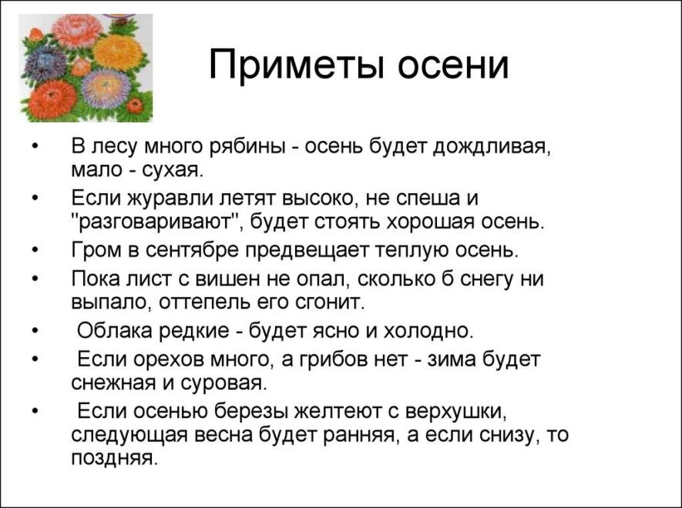


Slide 9


Slide 10
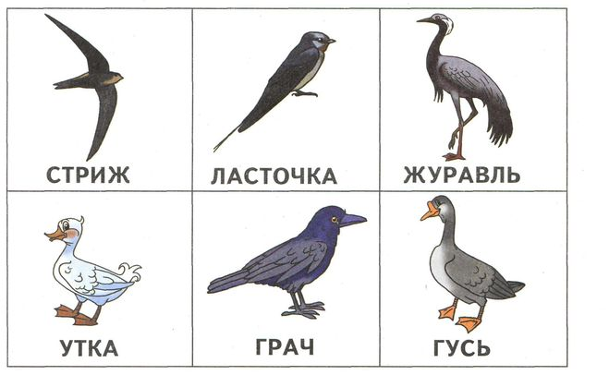
Птицы, которые улетают на юг

Slide 11
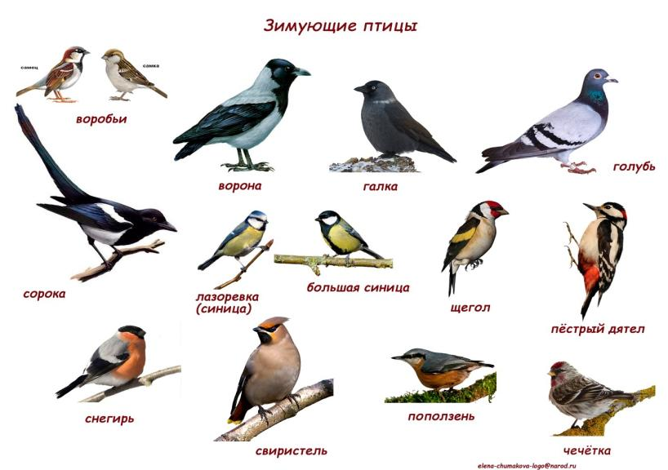
Зимующие птицы

Slide 12
Загадки про птиц
Спинкою зеленовата, Животиком желтовата, Чёрненькая шапочка И полоска шарфика. (Синица)
Красногрудый, чернокрылый, Любит зёрнышки клевать, С первым снегом на рябине Он появится опять. (Снегирь)
Птичка-невеличка Ножки имеет А ходить не умеет. Хочет сделать шажок - Получается прыжок. (Воробей)
Непоседа пёстрая, Птица длиннохвостая, Птица говорливая, Самая болтливая. Вещунья белобока, А зовут её ... (Cорока)
Важно по земле шагает, Клювом почву протыкает, Вредных — съест, он молодец! А зовут его…скворец.
Ноги – длинны, длинен нос, Что он на обед принёс? Змей, улиток, лягушат Для любимых …(аистят)
По весне то там, то тут Песню весело поют: «Ах, качи, качи, качи, Прилетели к нам …грачи»
Иногда зовут — касатка, Брюшко бело, Гладко-гладко. Ответ: ласточка
Спрятавшись среди ветвей, Поёт славно…соловей

Slide 13
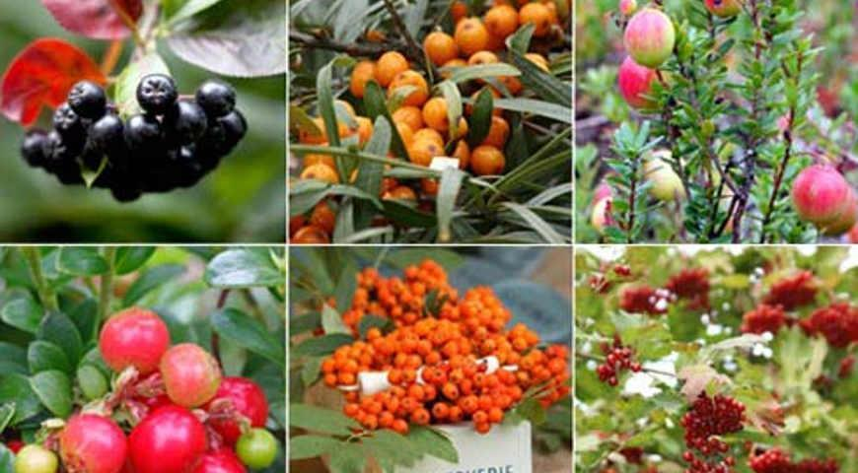
Дары осени

Slide 14
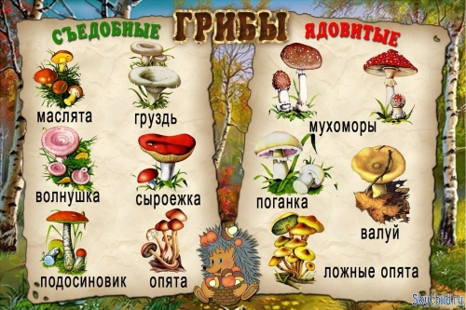

Slide 15
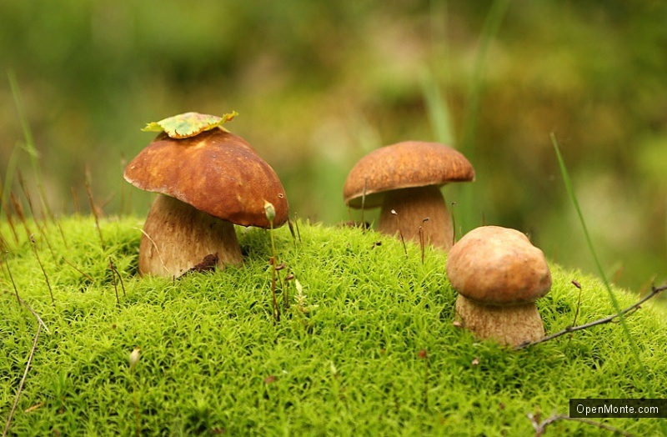
Загадки про грибы
Ножка толстая как пень, Шапка лихо набекрень, Он не мал и не велик, Гриб прекрасный …(боровик)
Волнистый гриб волнуется, Под деревом красуется, Похожий на ракушку Зовется он … (волнушка.)
В шляпке беленькой на ножке Рос грибочек у дорожки. А теперь в корзинке пусть Полежит съедобный… (груздь)
Если их найдут в лесу, Сразу вспомнят про лису. Рыжеватые сестрички Называются… (лисички)
Растут грибочки В хвойном лесочке, Скользкие ребята В масле все … (маслята.)
На пеньке сидят братишки. Все в веснушках как мальчишки. Эти дружные ребята Называются… (опята)
Что за за гриб стоит на кочке В красном бархатном платочке? (Подосиновик)
Бледная она стоит, У нее съедобный вид. Принесешь домой — беда, Будет ядом та еда. Знай, что этот гриб — обманка, Враг наш — бледная… (поганка).

